Slide 1


Universidad de La Habana
Facultad de Matemática y Computación
Sistema de Reputación
en Blockchain utilizando
datos on-chain
Autor: José Miguel Zayas Pérez
Tutores: Lic. Ariel Díaz Pérez
Dr. Miguel Katrib Mora
La Habana, 2025

Slide 2



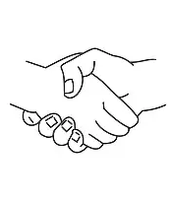


DESAFÍOS DE LA REPUTACIÓN
Mundo
Real
Web Centralizada (Web2)
e inicios de Internet
Blockchain
(Web3)
Utilización de la
Blockchain como
herramienta.
Sistemas de Reputación controlados
por una empresa.
Sesgos, posible manipulación, falta
de transparencia en los algoritmos
utilizados.
Reputación
basada en
relaciones y
acciones.
0xdC10FEDf9B...
¿Cómo confiar
en la dirección
de una wallet?

Slide 3
OBJETIVO GENERAL
Diseñar e implementar un sistema que extraiga métricas relevantes de la actividad on-chain en redes compatibles con EVM con el objetivo de crear sistemas de reputación para casos de uso específicos.

Slide 4
PROPUESTA
1
Caso de uso: Reputación en Mercado p2p
Proveedor de Datos On-Chain
2

Slide 5
PROVEEDOR DE DATOS ON-CHAIN
Longevidad.
Cantidad de transacciones.
Transacciones fallidas.
Contratos creados.
Días activos.
Contratos interactuados de Tokens y NFT.
Total de gas usado y tarifa promedio.

Slide 6
CONTRATO INTELIGENTE COMO CACHÉ ON-CHAIN
Capa de persistencia robusta.
Públicamente accesible y verificable.
Independiencia del servicio off-chain.
Mejoras significativas en la eficiencia.
Tipo de Análisis | Bloques a Procesar | Tiempo de Ejecución
Sin caché | 4230 en total | 25.4 segundos
Con caché | 120 bloques nuevos | 0.6 segundos

Slide 7
PROVEEDOR DE DATOS ON-CHAIN
API
(FastAPI)
Blockchain
Bloques, historial, contratos inteligentes, wallets ...
1
10
Núcleo de la Aplicación off-chain.
Lógica de análisis y control
Contrato Inteligente de caché on-chain
1
Interfaz de usuario
10
2
,6
5
,9
3
,7
RPC
(Conexión a la Blockchain)
4
,8

Slide 8
CASO DE USO:
SISTEMA DE REPUTACIÓN EN MERCADO P2P
Normalización lineal de las métricas:
Longevidad (0.25) : Umbral de 730 días.
Total de transacciones exitosas (0.20): 500 transacciones exitosas.
Transacciones fallidas (0.30): Cada cuatro transacciones restan un punto.
Frecuencia de actividad (0.25): Actividad al menos 50% de los días.
Teniendo en cuenta los pesos asignados a cada métrica se calcula la reputación final en una escala de 0 a 5.

Slide 9
CASO DE USO:
SISTEMA DE REPUTACIÓN EN MERCADO P2P
Métricas Crudas | Veterano Fiable | Nuevo y prome-tedor | Participante Ocasional | Operador de Riesgo | Cuenta Durmiente
Longevidad | 800 | 60 | 400 | 180 | 1000
Total de Transac-ciones | 650 | 80 | 30 | 120 | 5
Transac-ciones Fallidas | 1 | 0 | 0 | 9 | 0
Días Activos | 450 | 45 | 20 | 60 | 4
Puntuación Final | 4.92 | 3.01 | 2.37 | 2.21 | 2.77

Slide 10
DIFERENTES CASOS DE USO
NO se impone un modelo único.
Cada proyecto selecciona las métricas que considere, incluso puede crear otras a partir de las existentes.
Diferentes interpretaciones en dependencia del caso de uso.
Otros casos de uso:
En DAOs (Organización Autónoma Descentralizada): Acceso a determinados servicios o productos, mayor poder de voto.
Oferta laboral relacionada con blockchain: Selección de trabajadores, mayor importancia a aspectos técnicos.

Slide 11


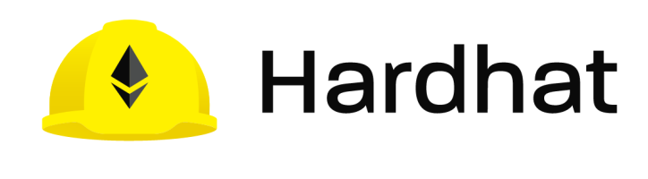




ENTORNO DE DESARROLLO
Red Blockchain local
Lenguajes de Programación
Python
Bibliotecas de Python utilizadas

Slide 12
CONCLUSIONES
Logros:
Proveedor de datos on-chain.
Contrato inteligente como mecanismo de caché.
Modelo de reputación como caso de uso.
Dificultades:
Escalabilidad y rendimiento.
Seguridad en el manejo del contrato inteligente.
Subjetividad evidente en Sistemas de Reputación.

Slide 13
RECOMENDACIONES Y TRABAJO FUTURO
Expansión a otras Blockchains.
Incorporación de métricas más complejas.
Integración con servicios de indexación para mayor velocidad.
Investigar en base a la resistencia de manipulación.
Mejoras de usabilidad en el contrato inteligente.

Slide 14


Sistema de Reputación
en Blockchain utilizando
datos on-chain
José Miguel Zayas Pérez
github.com/josem-nex/blockchain-reputation
@nex25k

